Slide 1
Інструкція по роботі в співтоваристві Google +
ОТЛ «Сучасні тренди в освіти»
кластер «Цифровий дизайн»

Slide 2
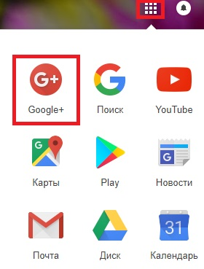
Приєднатися до Google +
У правій верхній частині сторінки електронної пошти Gmail вибрати знак "дев'ять точок". З відкритого меню вибрати червоний знак G + (вступити в G + послідовно)..

Slide 3
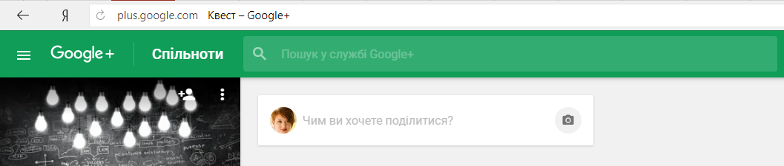
Крок 1
1. У верхній частині сторінки вибрати поле для заповнення "Чим ви хочете поділитися?». Заповнити в ньому свою інформацію.

Slide 4
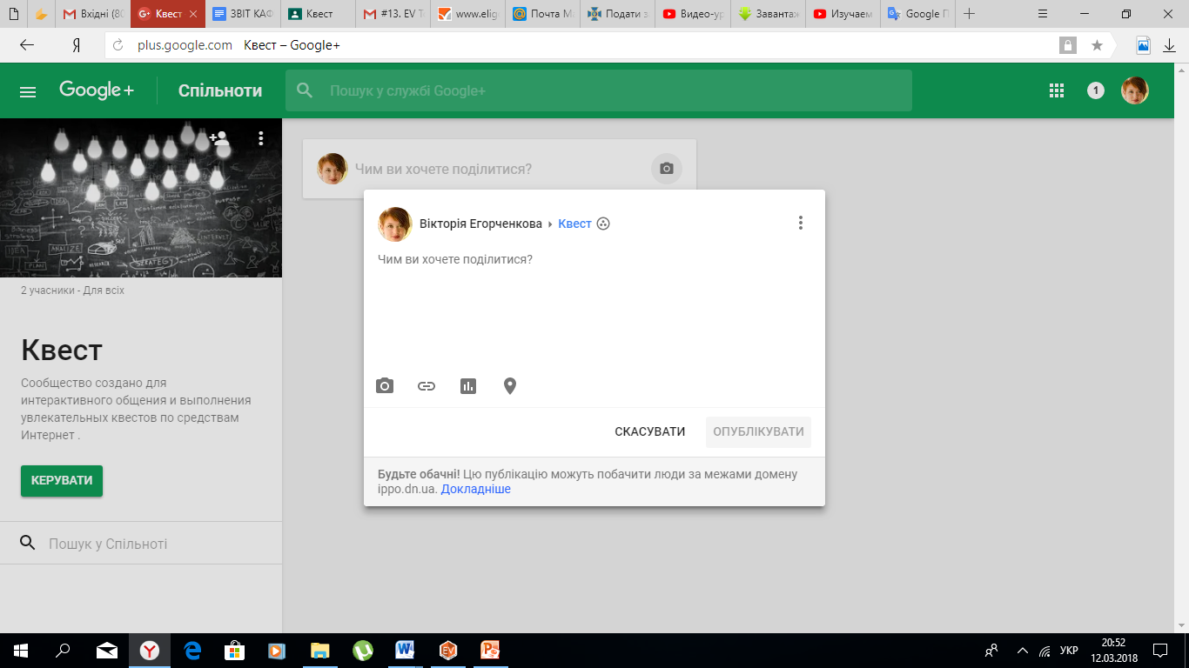
Крок 2
2. Натиснути кнопку «Опублікувати»

Slide 5
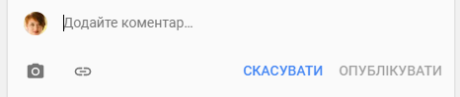
Шаг 3
3.Якщо будь - яка інформація Вам стала цікава, то її можна "Коментувати" (заповнити поле "Додайте коментар"), натиснути на кнопку «Опублікувати".

